Slide 1
OOUML——动态模型

Slide 2
3. 动态模型
什么时候做的问题
顺 序 图
协 作 图
状 态 图
活 动 图
交互图

Slide 3



交互图
交互图描述了系统在逻辑设计中存在的对象及其间的关系
  它可以代表系统中对象的结构
Rose中包含两种交互图，它们对同一交互操作提供了不同的浏览视角
  顺序图
    按时间顺序排列对象交互操作
  协作图
    围绕对象及其间的链接关系组织对象的交互操作

Slide 4


1) 顺序图(sequence diagram)
目录
产品项目
库存项目
Customer
ItemInQuiry()
Product Item
InQuiry()
InVentoryInto：＝
InVentoryItemInQuiry()
ProductInfo()
ItemAvailability
Details ()
查询可用项目顺序图
顺序图是一个二维图形。
以时间顺序显示参与者向系统发起的事件及
对象间交互的图
顺序图不表示对象间的关联(associations)关系。

Slide 5
顺序图来源
用例图
类图
运货
输入新客户
订单
创建新订单
客户
订单办事员
创建订单
订单
客户
核实客户
订单办事员
用例图、类图、顺序图之间关系

Slide 6
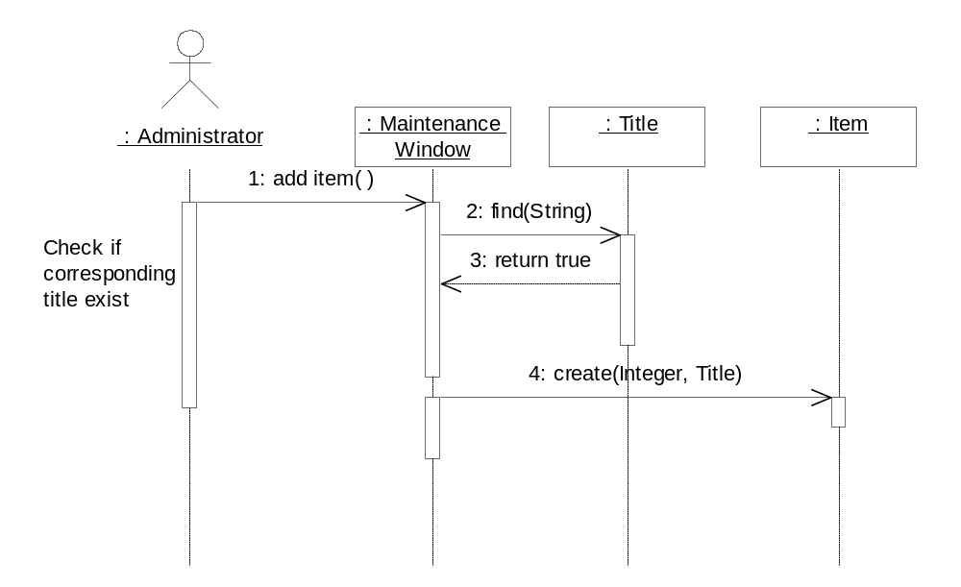
系统管理员添加书籍的时序图

Slide 7
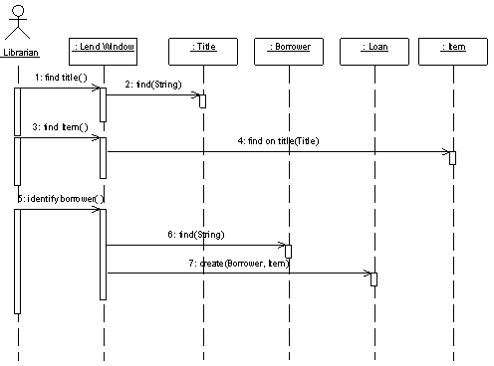
图书管理员处理借书的时序图（不包括预留书籍的情况）

Slide 8
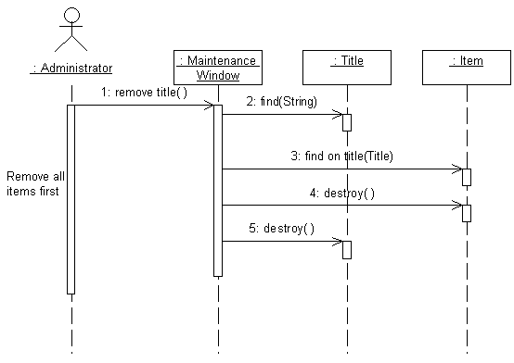
系统管理员删除书目的时序图

Slide 9
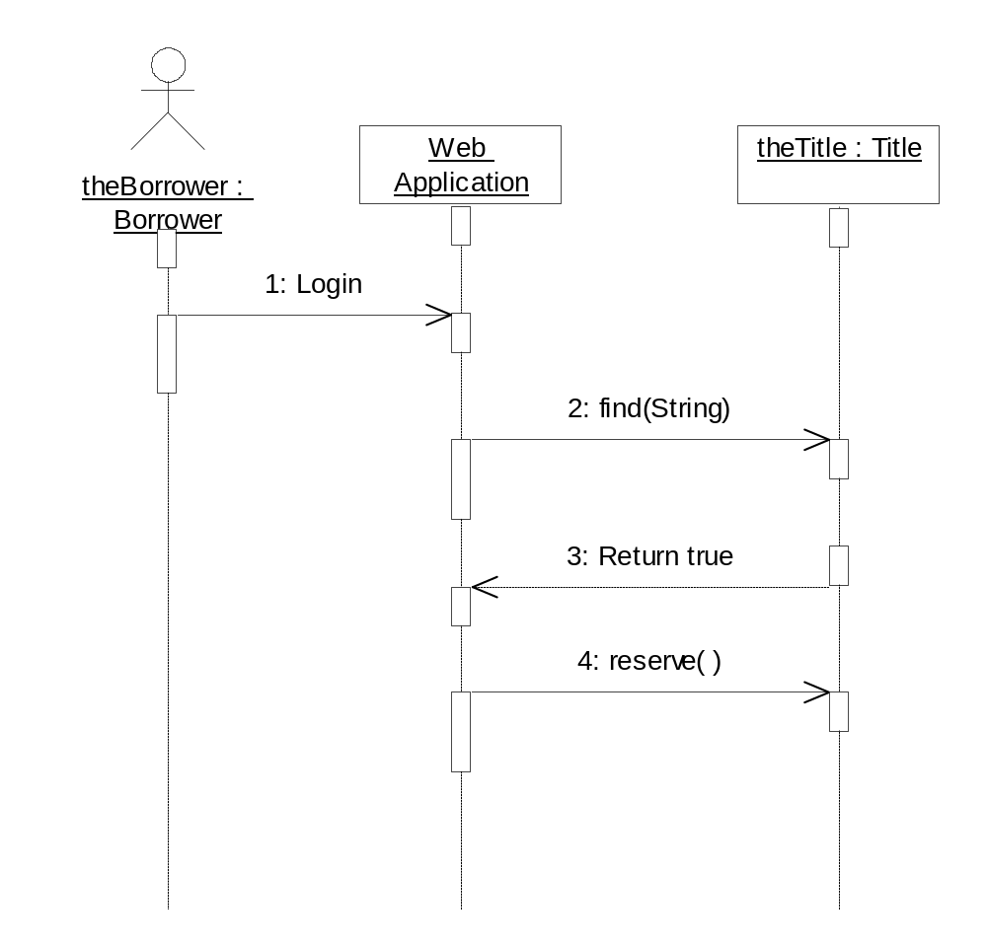
借阅者预留书籍的时序图

Slide 10

2) 协作图(Collaboration Diagram)
协作图:包含一组对象和链(link)，用于描述
系统的行为是如何由系统的成分协作
实现的。
协作图中的组成元素
  Object(包括actor实例，
  多对象，主动对象)
  Message
  Link(链)

Slide 11
时序图与协作图的互换
时序图与协作图都表示对象之间的交互作用，只是它们的侧重点有所不同：
时序图描述了交互过程中的时间顺序，但没有明确地表达对象之间的关系。
协作图描述了对象之间的关系，但时间顺序必须从顺序号获得。
两种图的语义是等价的，可以从一种形式的图转换成另一种形式的图，而不丢失任何信息。
ROSE中的快捷键 F5

Slide 12
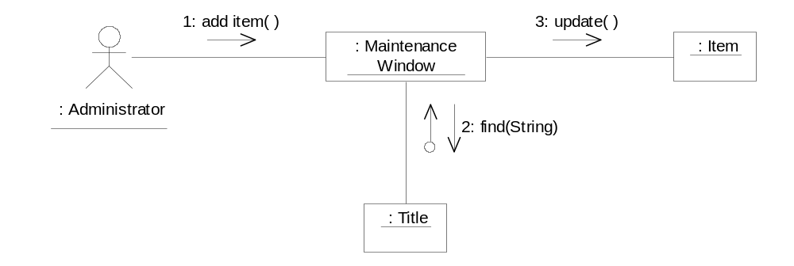
系统管理员添加书籍的协作图

Slide 13
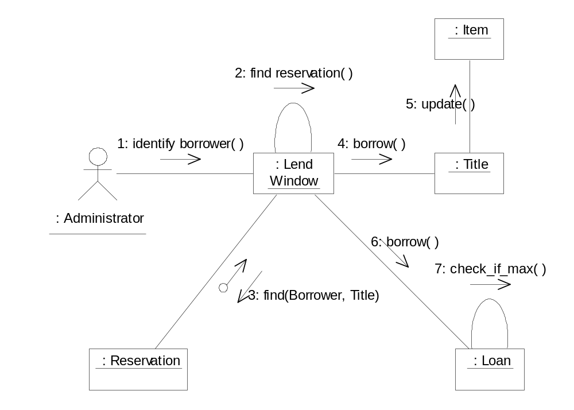
图书管理员处理借书的协作图

Slide 14
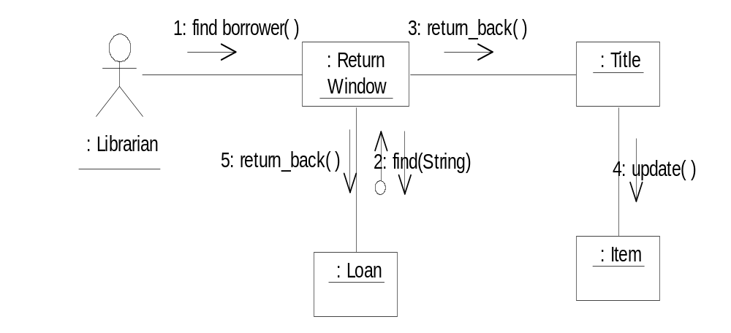
图书管理员处理还书的协作图

Slide 15
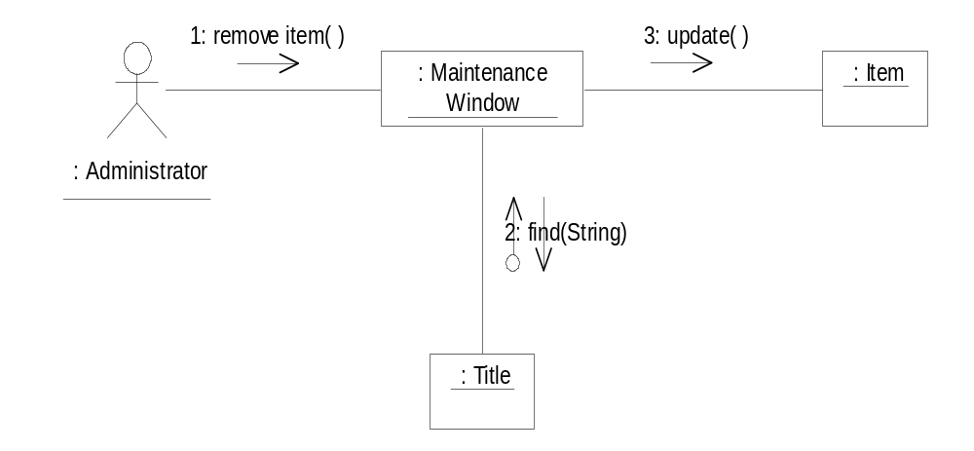
系统管理员删除书籍的协作图

Slide 16
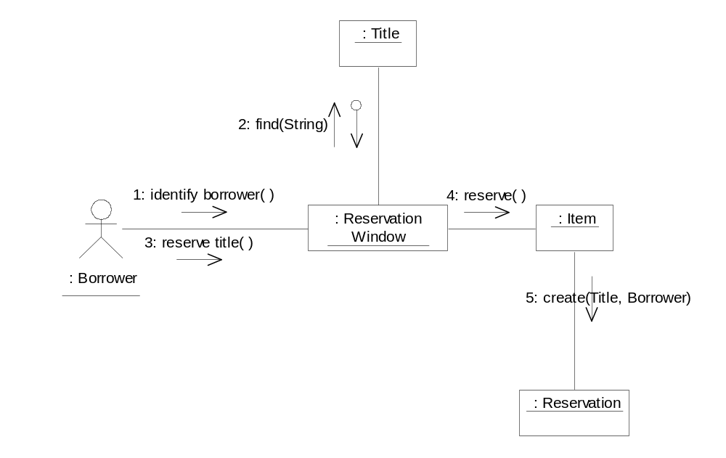
借阅者预留书籍的协作图

Slide 18
交互图小结
交互图有两种形式:顺序图(时序图)
协作图
交互图用来描述一个用例的行为，
显示该用例中所涉及的
对象与系统外部参与者(actor)间、对象间
动态协作关系以及消息传递的次序。

Slide 19
如何选择使用顺序图和协作图?
强调消息发送的时间顺序
顺
序
图
从用例图中建立交互模型
对分析模型的一种补充
强调参加交互的对象的组织
使用通信链代替关联链的实例图
协
作
图
从类图中派生出交互图
详细描述设计, 验证类图或添加新的关联
  顺序图有对象生命线
  控制焦点
  协作图有路径
  消息顺序号

Slide 20
4) 状态图(satechart diagram)-行为建模
状态(state)
状态是对象操作的前一次活动结果.
状态由属性及指向其他对象的链来决定.
状态图:
交互图描述
一个用例中的
多个对象的行为
off hook
Idle
Active
on hook
转换
事件
状态
一部电话由空闲到活动的状态图
用来说明一个特定对象的所有可能状态
(简单状态、转换、嵌套状态)以及由于各种
事件的发生而引起的状态之间转移的图.

Slide 21
(1) 状态图的来源
运货
输入新客户
订单
创建新订单
创建新订单顺序图
客户
创建订单
订单
客户
核实客户
订单办事员
状态图
准备输入项目
准备发送
状态图的来源

Slide 22
(2) 状态图的符号和涉及的概念
e1(P:C)[Cond]/
Action1;action2
State B
entry/action3
exit/action4
e1/action5
State A
入口动作
出口动作
内部活动
初始状态
转换
e₂
缺少一个触
发器事件
State C
并发
状态
e₃
State A
子状态
终止状态
状态图表示法

Slide 23
(3) 状态图的用途
# UML的状态图主要用于建立类的一个对象在其生存期间
的动态行为,表现一个对象所经历的状态序列。
引起状态转换的事件(event)及伴随的动作(action)。
# 状态图适合于描述跨越多个用例的一个对象的行为。
因此，常常将状态图与其它图组合使用。
# 状态图说明了外部事件的合法顺序,帮助设计者有条理
地按照系统事件顺序进行设计,防止错误事件的发生。
如在一次销售完成之前,不允许POST接收一个支付项,
要写代码保证这一点。
# 在Rose中，状态图不生成代码，但状态图在检查,调试
和描述类的动态行为时非常有用。

Slide 24
(4) 建立状态图的步骤
检查类图，选择出需要状态图的类(用况或过程、
系统、窗口、控制者、事物、设备、突变类型)
状态由属性值表示
通过查看属性的边界值来寻找状态
确定状态的转移
确定尽可能多的状态，然后寻找转移。
转移可能是方法调用的结果，经常会反映业务
规则。
顺序图的生命线可能存在多种状态的改变。

Slide 25
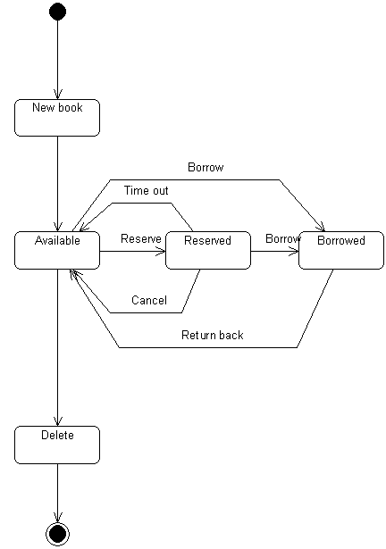
书的状态图

Slide 26
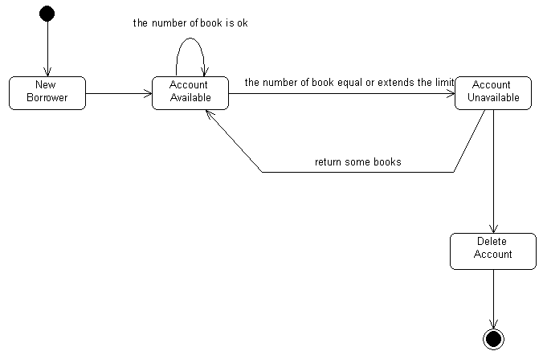
借阅凭证的状态图

Slide 27
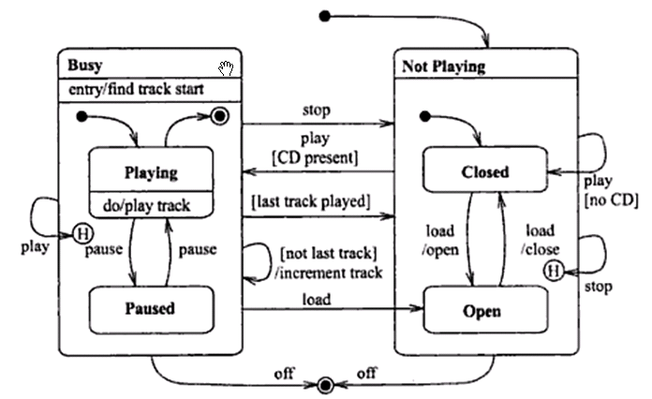
CD播放机完整的状态图

Slide 28
15分钟
What is next……？
画出宾馆预订系统中的房间的完整状态图

Slide 29
5) 活动图 (activity graph)
活动图是由状态图变化而来的，是状态图的特例。
活动图中一个活动结束后,立即进入下一个活动(在状态图中状态的转移可能需要事件的触发)。
活动图强调计算过程中的顺序和并发步骤。
活动图描述多个用例和多个对象的活动总次序。
(交互图描述单个用例中的多个对象的行为)
(状态图描述一个用例或跨越多个用例的单个
对象的行为)

Slide 30
(1) 活动图符号
activity
动作
活动起点
分支
[choice2]
activity
[choice1]
控制
分叉
转移
activity
activity
activity
activity
控制结合
合并
activity
活动终点
活动图表示法

Slide 31
(2) 图中的基本概念
动作状态（Action State）
活动状态（Activity State）
动作流（Action Flow）
转移(transition )
泳道( swimlane)
分支与合并( branch and Merg)
分叉和结合(fork and join)
对象流( object flow)

Slide 32
有并发活动状态的活动图
[incorrect]
不正确
过程/活动
FilloutEnrollment
Forms
(填写注册表格)
ObtainHelp to Fill
Out Forms
(获取填写表格的帮助)
[correct] 正确
Enroll in University
(注册进大学)
Attend Uninversity
Overview Presentation
(参加大学概论演试)
[accepted]
接受
[ rejected]
拒绝
Enroll in seminar(s)
(注册讨论班)
Make Initial
Tuition Payment
(支付最初的学费)
首先在学校注册的活动图

Slide 33
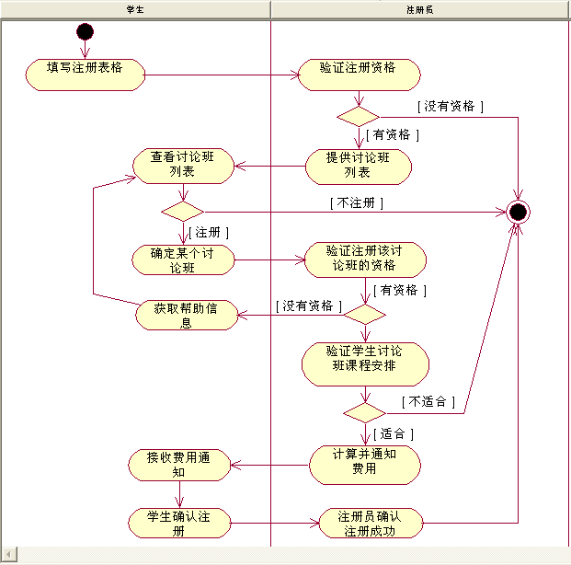
学生
注册员
注
册
过
程
活
动
图
有泳道的注册过程活动图

Slide 34
(3) 活动图的建模
确定活动的范围
确定平行活动
确定对象流
增加活动的起点和终点
添加活动、增加转移
精化和细化
(4) 活动图用途
描述对象内部的工作,如何改变对象的状态。
用于对一个过程的某个执行步骤建模。
为多个用例工作流，业务过程,分析用例建模。

Slide 35
小结
(1) 为不同目的使用不同的图
类图
为系统静态特征建模
顺序图
为使用情景逻辑建模
状态图
对复杂类行为建模
协作图
提供一组协作对象的
视图
活动图
对业务过程、用况
逻辑建模

Slide 36
(2) 动态模型图相关概念
事件、消息
顺序图
状态图
参与者、对象标识、
生命线、活动对象、
消息(顺序、异步调用)
状态、子状态、
动作(入口、出口)
事件、内部活动、
守卫条件、转换
协作图
活动图
活动状态、动作状态、
对象流、分支合并、
分叉和结合、泳道
操作调用者、协作、
协作角色消息(有标签)

Slide 37
(3) 图(diagram)的关系
描述每个用例的活动
用例图
活动图
对体系结构建模，
确定包和类及类之间关系
包图
类图
对象图
状态图
自动生成
时序图
协作图
细化
类图
构件图
部署图
图的关系

Slide 38


本节课作业：
完成项目需求分析文档
  系统功能分析
  用例图
继续进行系统设计
  建立类图
  建立动态模型

